Slide 1

How do you come up with
great ideas and then make
them happen?
컴퓨터공학과/김민정/김태훈/이지은/현동아
Notes:
위대한 아이디어를 생각해 내고 실제로 그것을 실현시키는 법

Slide 2

Weather cube
Notes:
Tempescope 기기를 기반으로 weather cube를 만들계획입니다.
Tempescope은 한마디로 날씨를 품은 기계로 일본 엔지니어가 디자인한 제품입니다.

Slide 3
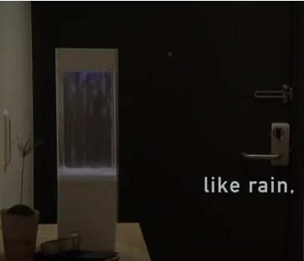
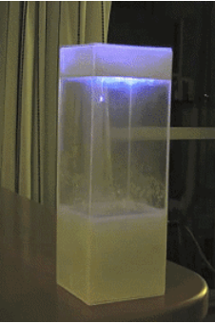
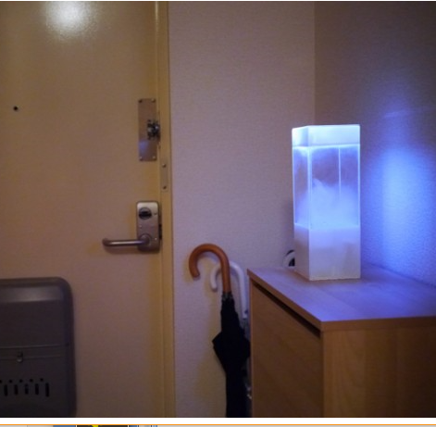
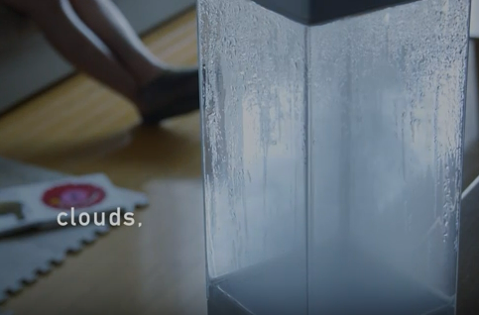
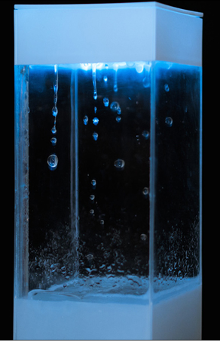
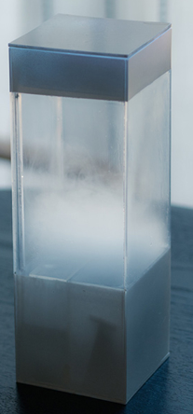
기능
무선 인터넷(wifi)를 통해 인터넷 상의 일기 예보 정보를 실시간으로 가져와 날씨 표현.
Notes:
사진에서 알 수 있듯이 만약 비가 내린다면 상자 속에서는 정말 비가 내리고, 흐리다면 구름이 생기고, 맑다면 환한 빛을 쏩니다.
정말 직관적으로 밖의 날씨를 알 수 있습니다.
Tempescope를 신발장 옆에 놓는다면, 날씨에 맞게 우산을 챙기거나, 신발을 고를 수도 있겠네요.

Slide 4
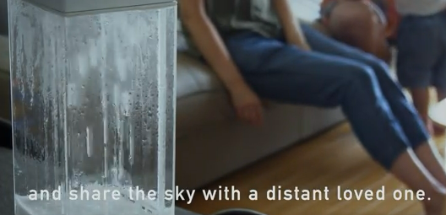
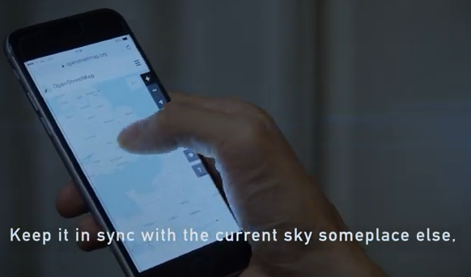
기능
크라우드 펀딩까지 진행되었던 제품
Open source를 기반으로 기능 추가 계획 (미세먼지 측정기)
Notes:
크라우드 펀딩까지 했던 제품이다
저희는 이 제품의 자연의 모습을 인공물 안에서 표현하기 때문에 보는 이의 감성을 자극하는 모습이
첫 아이디어 발표때 생각한 별자리 조명의 시각적이고 동적인 모습도 담고 있고 만들면서 저희 팀이 재미를 느낄 수 있을 것같아서 이와같이
감성적인 제품을 만드려 보려고 합니다.
그래서 제작자가 공개한 오픈소스를~

Slide 5
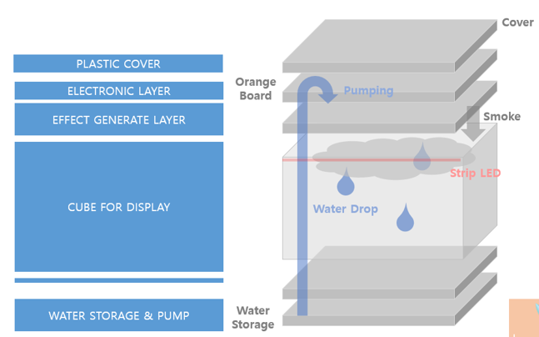
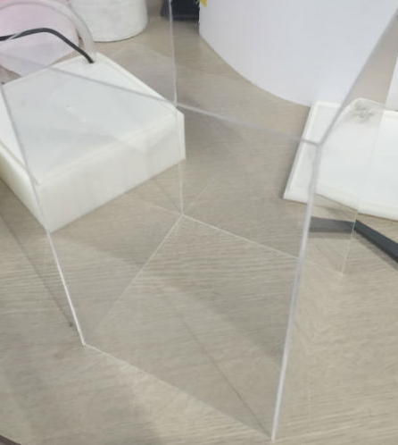
외형/원리
Notes:
전반적인 외형은 다음과 같습니다.
아무래도 물로 날씨를 표현하려고 해서 전자파트와 물이 닿지 않게 여러 층으로 나눌것입니다.
CUBE FOR DISPLAY 파트는 아크릴 재질로 만들어 내부의 날씨가 보이는 부분입니다.

Slide 6
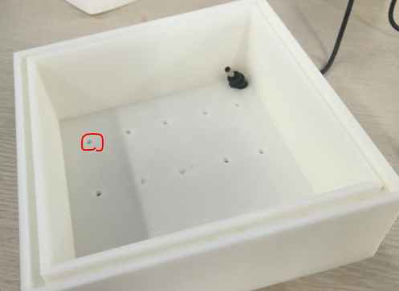
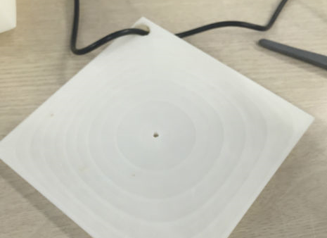
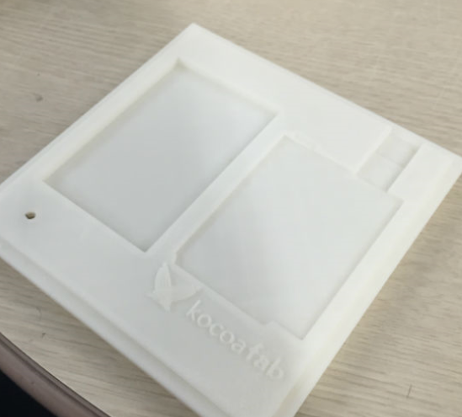
3D 프린팅
Notes:
3D모델링을 통해 저희에게 필요한 외형을 만들것입니다.
정확한 사이즈를 잰 다음 인터넷으로 재단된 아크릴판 구매 예정

Slide 7
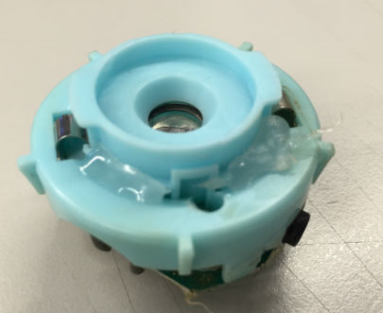
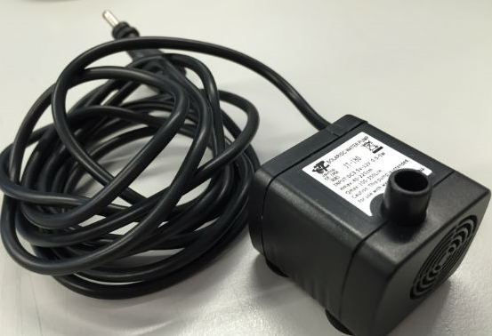
외형/원리
Notes:
그리고 기본적으로 비, 구름, 빛을 표현할 것입니다.
비는 펌프로 밑의 물을 끌어올려 물방울을 떨어뜨려 비가 내리는 효과를 줄것 이고요.
구름 낀 날씨는 소형 가습기를 사용하여 구름형태를 만들어줍니다.
그 밖에 빛으로 천둥, 화창함 등을 Strip LED를 이용하여 표현해 줍니다.

Slide 8
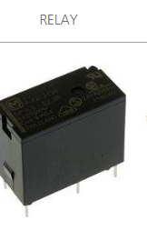
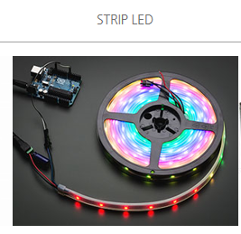
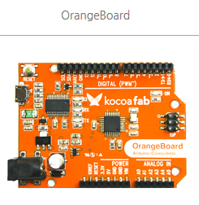
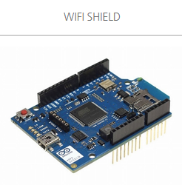
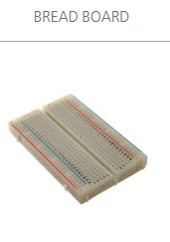
필요한 부품
Notes:
방금 보셨듯이
<빗물을 천장으로 끌어올리기 위한 펌프>
를 사용하기 위해서 큐브의 천장까지 이어주는 고무 튜브도 필요할 것 같습니다.
그리고 사용하려면 12V 전원이 필요하기에 아두이노 입출력핀으로는 전류가 부족하여 별도로 24v릴레이 모듈을 사용하여 외부전원을 제어해 주어야 합니다.
<구름 이펙트를 만들기 위한 가습기 모듈>
USB 가습기를 사용하려고 합니다. 애는 5v로 동작하기에 이또한 5V 외부전원을 주어 릴레이로 제어할 것 입니다.
천장 쪽에 달아둔 Neopixel LED입니다. 실리콘?! 튜브로 감싸져서 나오기 때문에 천장에서 떨어지는 물에도 끄떡 없습니다.
인터넷 상의 일기 예보 정보를 실시간으로 가져오기 위한

Slide 9
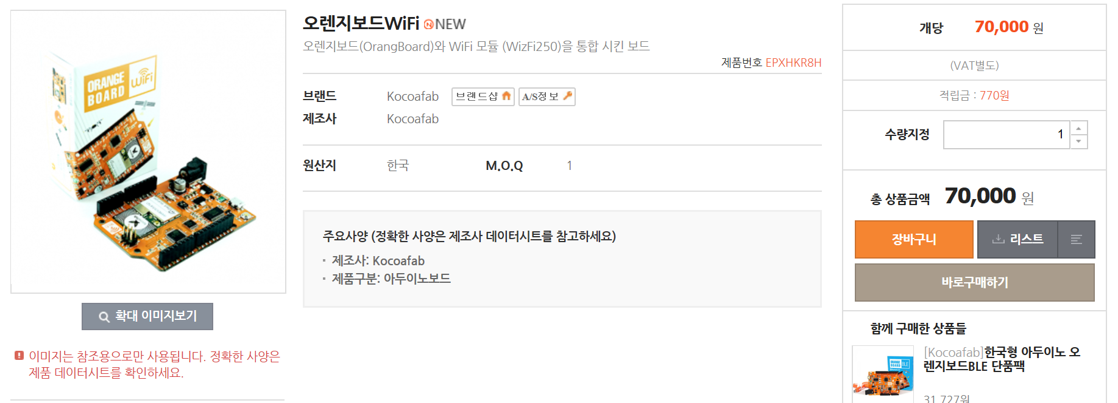
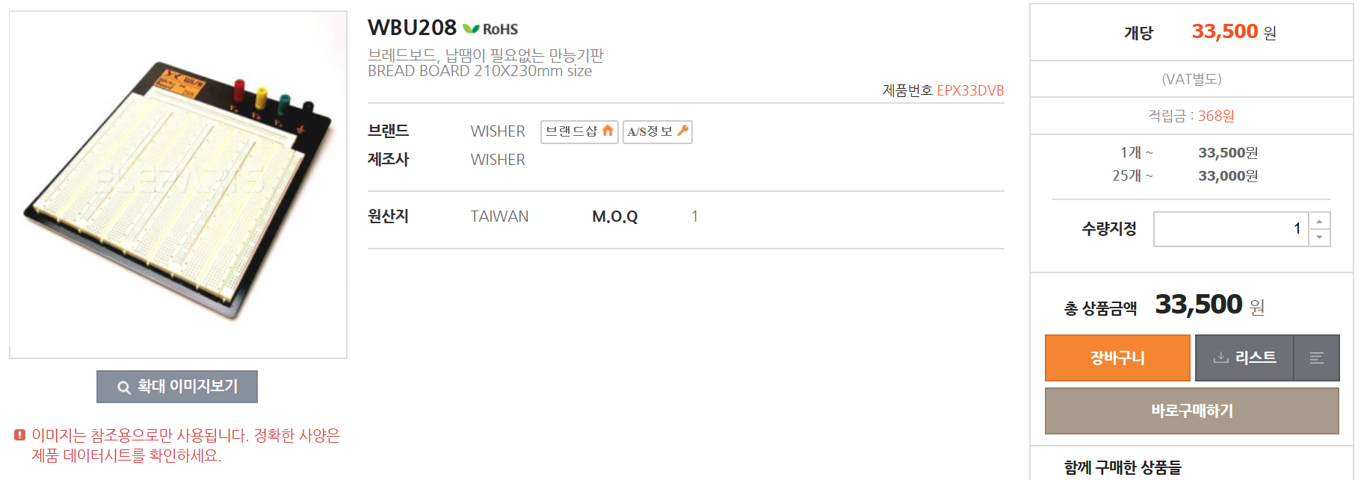
필요한 부품
Notes:
와이파이 온,오프 스위치가 있는 오렌지보드 사용
브레드보드

Slide 10
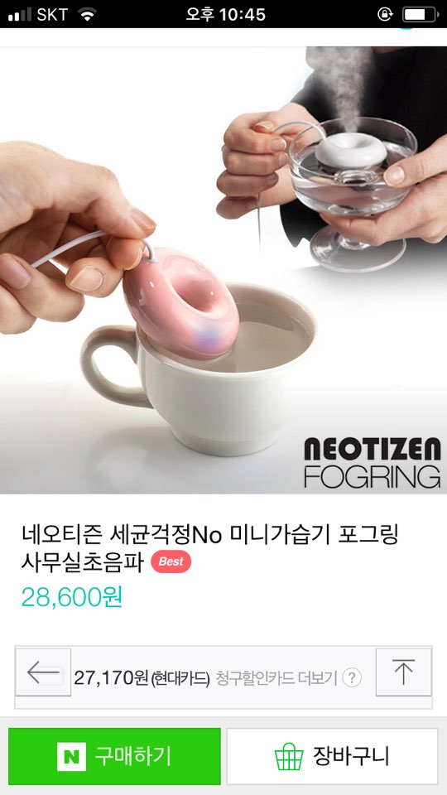
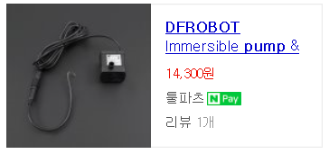
필요한 부품
Notes:
펌프, 릴레이모듈2개(개당 2000원 이하), 가습기
<빗물을 천장으로 끌어올리기 위한 펌프>
를 사용하기 위해서 큐브의 천장까지 이어주는 고무 튜브도 필요할 것 같습니다.
그리고 사용하려면 12V 전원이 필요하기에 아두이노 입출력핀으로는 전류가 부족하여 별도로 24v릴레이 모듈을 사용하여 외부전원을 제어해 주어야 합니다.
<구름 이펙트를 만들기 위한 가습기 모듈>
USB 가습기를 사용하려고 합니다. 애는 5v로 동작하기에 이또한 5V 외부전원을 주어 릴레이로 제어할 것 입니다.

Slide 11
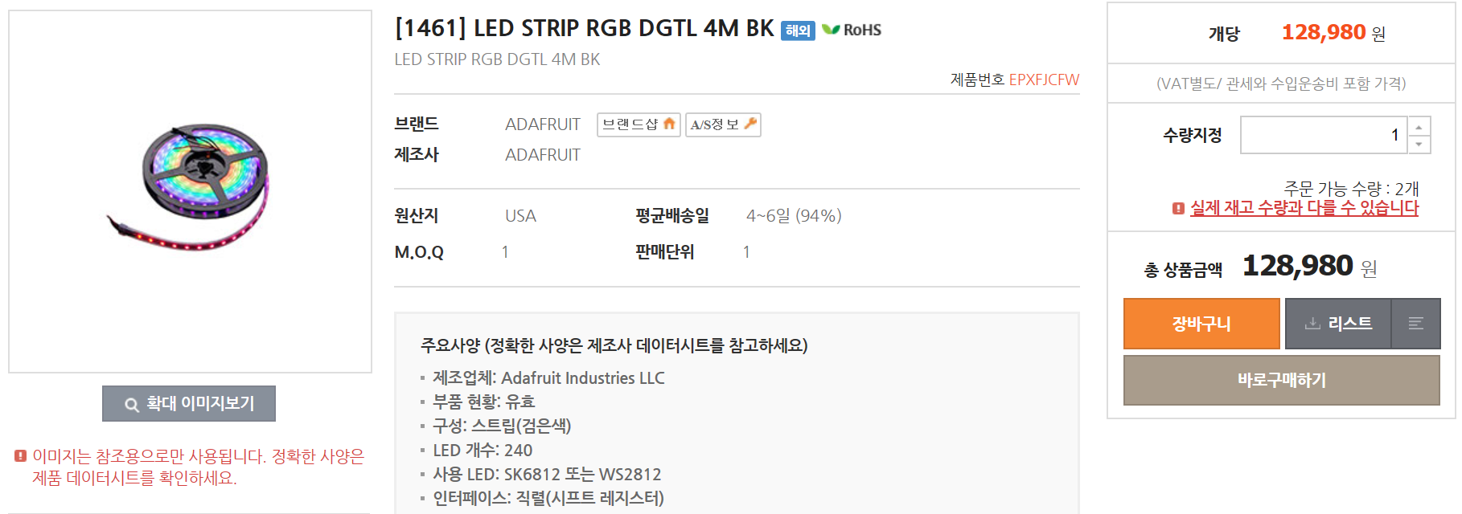
필요한 부품
Notes:
천장 쪽에 달아둘 Neopixel LED입니다. 실리콘?! 튜브로 감싸져서 나오기 때문에 천장에서 떨어지는 물에도 끄떡 없습니다.

Slide 12
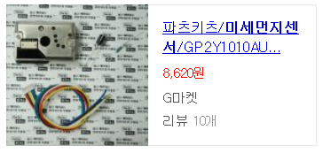
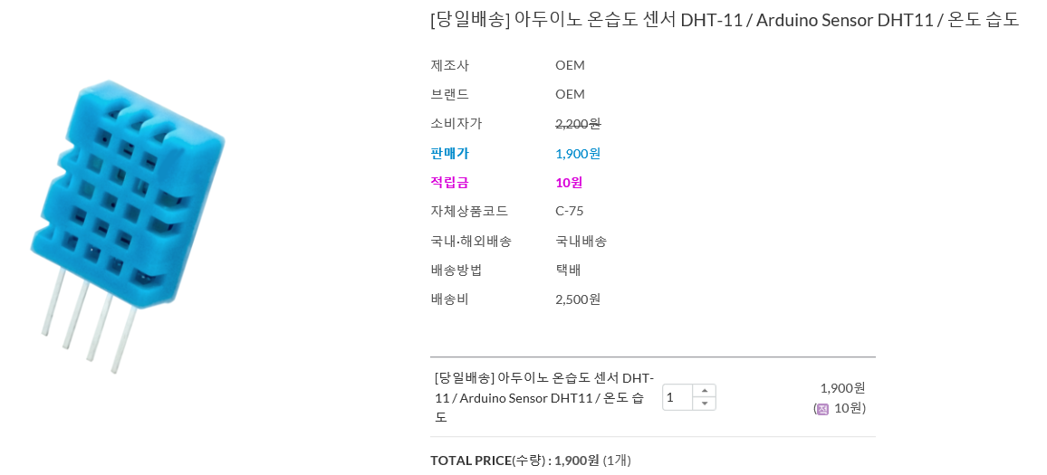
필요한 부품
Notes:
여기서부터는 미세먼지 측정을 위한 부품들
미세먼지센서, 온습도센서

Slide 13
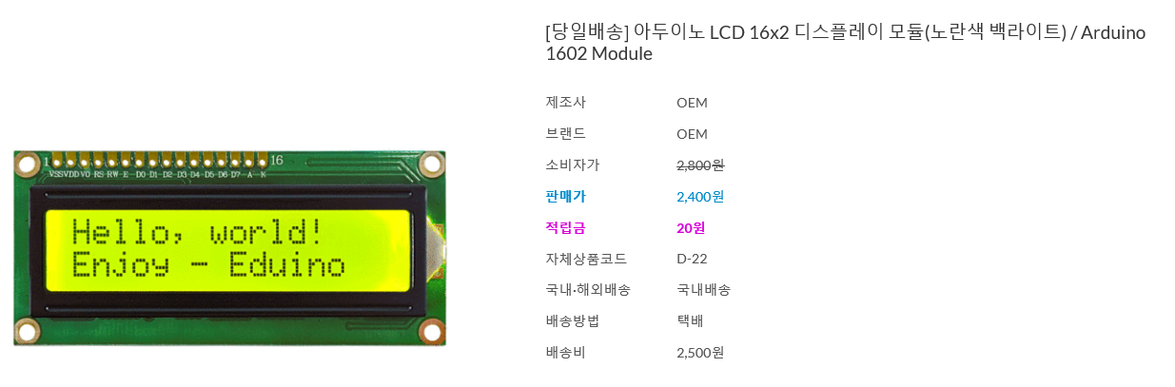
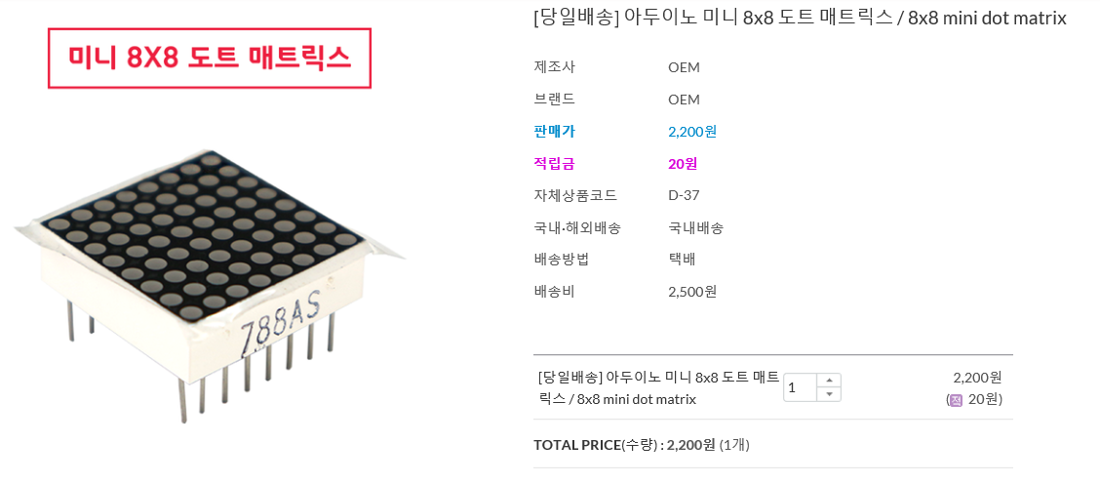
필요한 부품
Notes:
온도와 습도, 미세먼지를 나타낼 LCD
미세먼지 정도를 표정으로 나타낼 도트 매트릭스

Slide 14
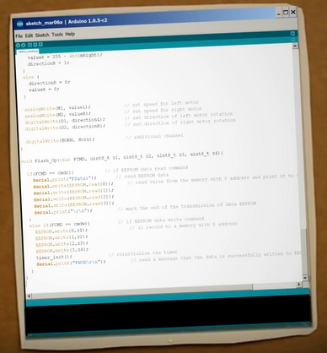
구현
OpenweatherMap.org
아두이노 코드
Notes:
날씨표현을 위한 펌프 및 모터 제어 자체는 디지털 출력 On/Off 로 단순하게 제어가능 할 것 같습니다.
다만 와이파이를 이용하여 OpenweatherMap.org 로부터 무료로 제공하는 샘플데이터로 날씨 데이터를 가져오는 부분이 복잡할 것으로 예상하고 있습니다.

Slide 15
기능 추가
{
1. 미세먼지측정기(open API사용)
2. 집안의 미세먼지측정기

Slide 16
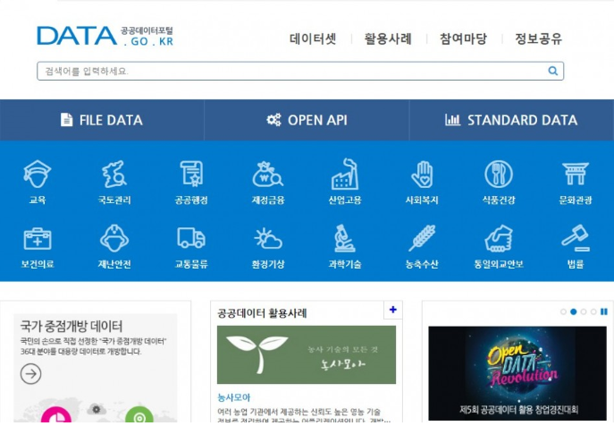
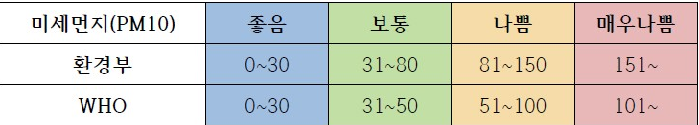
기능 추가
1. 미세먼지측정기(open API사용)
공공데이터포털(https://www.data.go.kr/)
API에서 가져오는 값: 대기 측정소에서 측정한 값.
[미세먼지, 초미세먼지, 아황산가스농도, 오존농도, 일산화탄소 농도]등 실시간
Notes:
날씨데이터와 마찬가지로 WiFi통신으로 국내 대기 데이터 가져올 계획임
기본적인 API는 공공데이터포털(https://www.data.go.kr/)에서 제공하고 있으니 측정소에서 측정한 값을 API를 사용해서 받아와 출력합니다

Slide 17
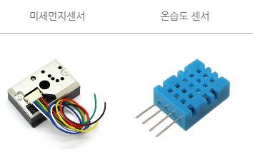
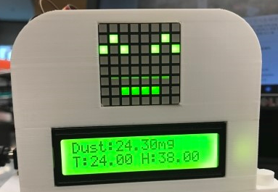
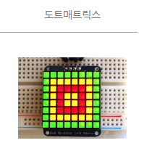
기능 추가
2. 집안의 미세먼지측정기
Notes:
집안의 미세먼지의 농도와 온도, 습도 같은 간단한 환경정도를 한 눈에 확인해볼 수 있어 미세먼지를 확인하고 환기를 할수있다는 장점이 있다.
부품설치로 큐브가 커지는 단점

Slide 18
THANK YOU

